Slide 1
«Имя существительное. Закрепление знаний» урок в 6 классе
Учитель русского языка и чтения
Кузнецова М.О.

Slide 2

Детективное агентство

Slide 3
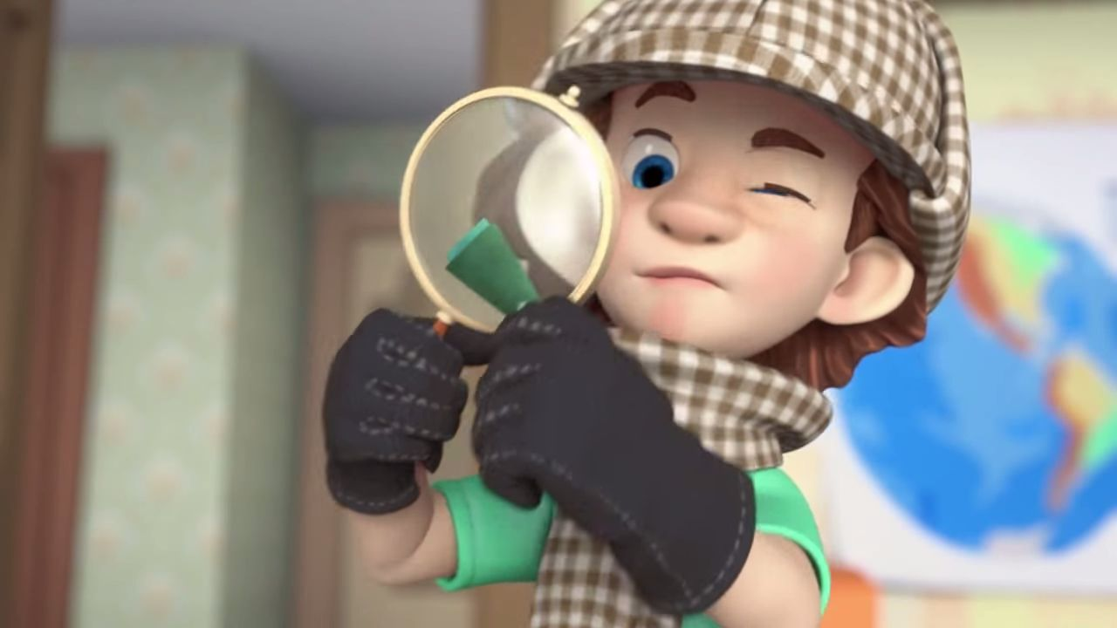
Детектив – это человек, занимающийся расследованием преступлений, сыщик.

Slide 4
сладкий на вкус, белый по цвету;
животное, верный друг человека;
пятый день недели;
обувь для дождливой погоды;
третий месяц зимы;
сосуд для питья воды.

Slide 5
Сахар
Собака
Пятница
Сапоги
Февраль
Стакан

Slide 7
КТО?
собака
повар
кот
бабушка
ЧТО?
школа
лодка
парта
класс

Slide 8
Одушевленные
Неодушевленные

Slide 9
Единственное число(один)
Множественное число (два и более)

Slide 10
собака, шарик, машина, река.
Щелково, Шарик, Иванов, Клязьма.

Slide 11
имена собственные
нарицательные

Slide 13
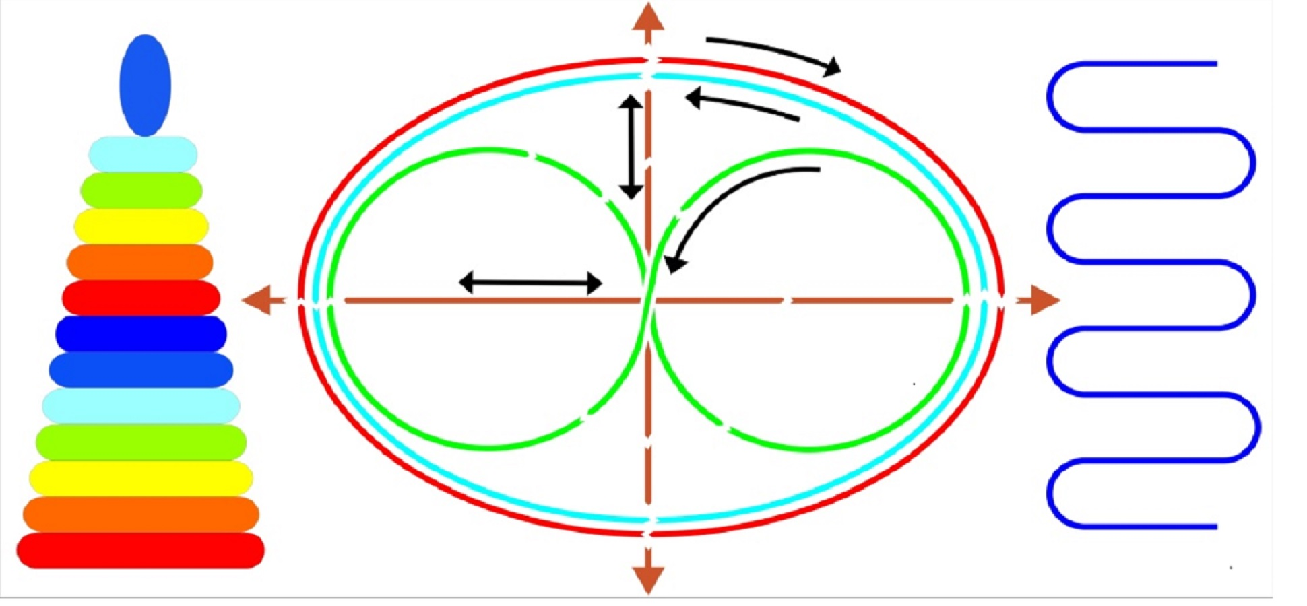

Slide 14
Имя существительное – это часть речи, которая отвечает на вопросы кто? что?
обозначает предмет
бывает одушевленное/ неодушевленное
собственное или нарицательное
единственного и множественного числа
трех родов: женского, мужского, среднего.

Slide 15
Домашнее задание
СМЕКАЛКА
ПАМЯТЬ
МЫШЛЕНИЕ

Slide 16
СПАСИБО
ВСЕМ
ДЕТЕКТИВАМ
ЗА РАБОТУ!

